Slide 1





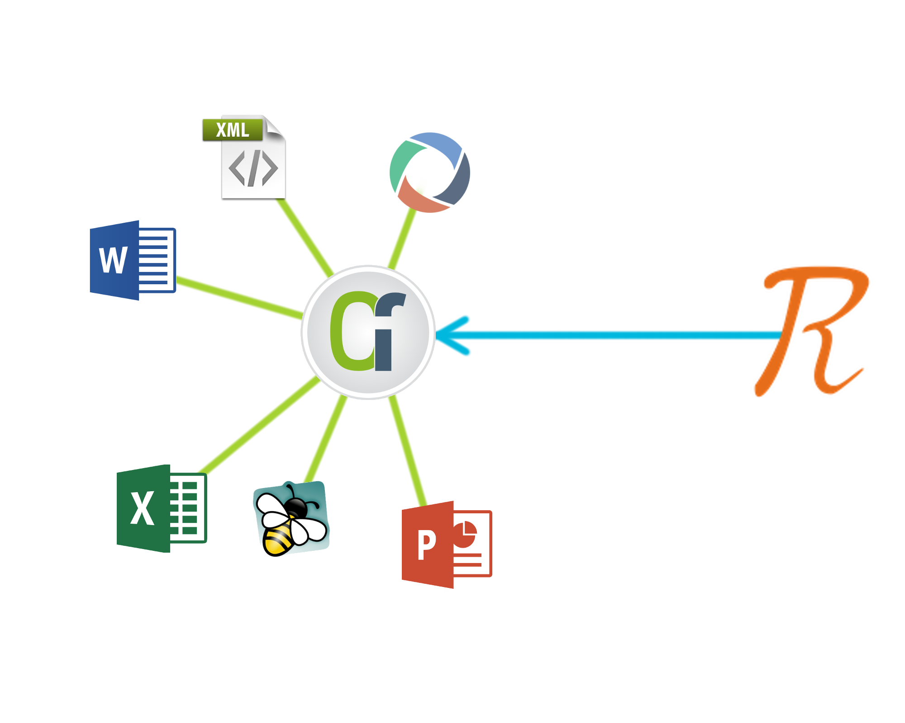





Métamodélisation du langage B
Intégration de la méthode B dans l’écosystème OpenFlexo
L’ingénierie des exigences et la preuve formelle
    L’ingénierie des exigences est une branche de la conception, veillant à ce qu’un système satisfasse des exigences exprimées en langage naturel.
    La preuve formelle consiste à décrire un système en utilisant un formalisme mathématique, et à démontrer son bon fonctionnement.
    Le projet Formose s’attache à tisser des liens entre l’univers de l’ingénierie des exigences et celui de la preuve formelle. Il s’agit donc de lier deux mondes qui ne parlent pas la même langue.
- Parties prenantes -
OpenFlexo et la méthode B
    OpenFlexo est un écosystème d’outils permettant de faire communiquer des bases de connaissances, à travers des Technology Adapters.
    La méthode B est une méthode de preuve formelle fondée sur la théorie des ensembles et sur la logique formelle.
    Le projet Formose manipule les concepts de l’ingénierie des exigences à travers un environnement OpenFlexo, et s’appuie sur Atelier B pour prouver formellement ses systèmes. Cependant, ces deux mondes ne communiquent pas.
Équipe PASS
- Auteur -
Armand Foucault
Élève Ingénieur
3A Filière 2B
Comment faire communiquer OpenFlexo et B ?
- Encadrant -
Intégration de Rodin à l’écosystème OpenFlexo
Rodin est la version open-source d’Atelier B
    Expliquer à Rodin la méthode B, à travers un métamodèle. La métamodélisation consiste à extraire les concepts de la méthode B, tels que les machines et les évènements, et à les formaliser dans OpenFlexo.
    Concevoir des scénarios d’utilisation d’OpenFlexo avec Rodin. Ces scénarios, déjà conçus, permettent d’assister et de valider le développement du Technology Adapter.
    Développer un Technology Adapter Rodin. C’est lui qui permet la communication effective entre OpenFlexo et Rodin. Son développement est appuyé par les scénarios, reprenant les interactions qu’il doit implémenter.
    La finalité de ce projet est avant tout de proposer un prototype, documenté au mieux, présentant la faisabilité d’une intégration de Rodin à l’écosystème OpenFlexo. Ce prototype permettra par la suite de progresser vers une intégration d’Atelier B à OpenFlexo.
Jean-Christophe
Bach
Maître de conférences
Enseignant-chercheur
Équipe PASS
- ENVIRONNEMENT -
Contact : armand.foucault@telecom-bretagne.eu

